Slide 1



Cloud-native
Unit:
Microservices
(5) Integrationsstile
Messaging – Event-driven Architectures

Slide 2


Urheberrechtshinweise
Diese Folien werden zum Zwecke einer praktikablen und pragmatischen Nutzbarkeit im Rahmen der CC0 1.0 Lizenz bereitgestellt.
Sie dürfen die Inhalte also kopieren, verändern, verbreiten, mit eigenen Inhalten mixen, auch zu kommerziellen Zwecken, und ohne um weitere Erlaubnis bitten zu müssen.
Eine Nennung des Autors ist nicht erforderlich (aber natürlich gern gesehen, wenn problemlos möglich).
Diese Folien sind insb. für die Lehre an Hochschulen konzipiert und machen daher vom §51 UrhG (Zitate) Gebrauch.
Die CC0 Lizenz überträgt sich nicht auf zitierte Quellen. Hier sind bei der Nutzung natürlich die Bedingungen der entsprechenden Quellen zu beachten.
Die Quellenangaben finden sich auf den entsprechenden Folien.

Slide 3
Kapitel 12
Microservice Architekturen
12.1 Eigenschaften von Microservices
12.2 Integrationsmuster für Microservices
Datenbank-basierte Integration
gRPC, REST
API Versioning
Event-Driven Architectures
12.3 Architekturelle Sicherheit
Circuit-Breaker, Bulkhead
Idempotente API-Operationen
12.4 Skalierung von Microservices
Load Balancing
Messaging
Scaling for Reads/Writes
Command Query Responsibility Segregation (CQRS)
Caching
12.5 Prinzipien zur Entwicklung von Microservices
12.6 Serverless-Architekturen
Architekturelle Konsequenzen von Serverless-Limitierungen
Das API-Gateway Pattern
Abgrenzung zu Microservices

Slide 4
Inhaltsverzeichnis
Überblick über Units und Themen dieses Moduls
Unit 01
Cloud Computing
Unit 02
DevOps
Unit 03
Infrastructure as Code
Unit 10
Domain
Driven
Design
Unit 04
Standardisierte
Deployment Units
Unit 05
Container
Orchestrierung
Unit 06
FaaS
Unit 07
Microservice
Architekturen
Unit 08
Serverless
Architekturen
Unit 09
Monitorbare
Architekturen

Slide 5
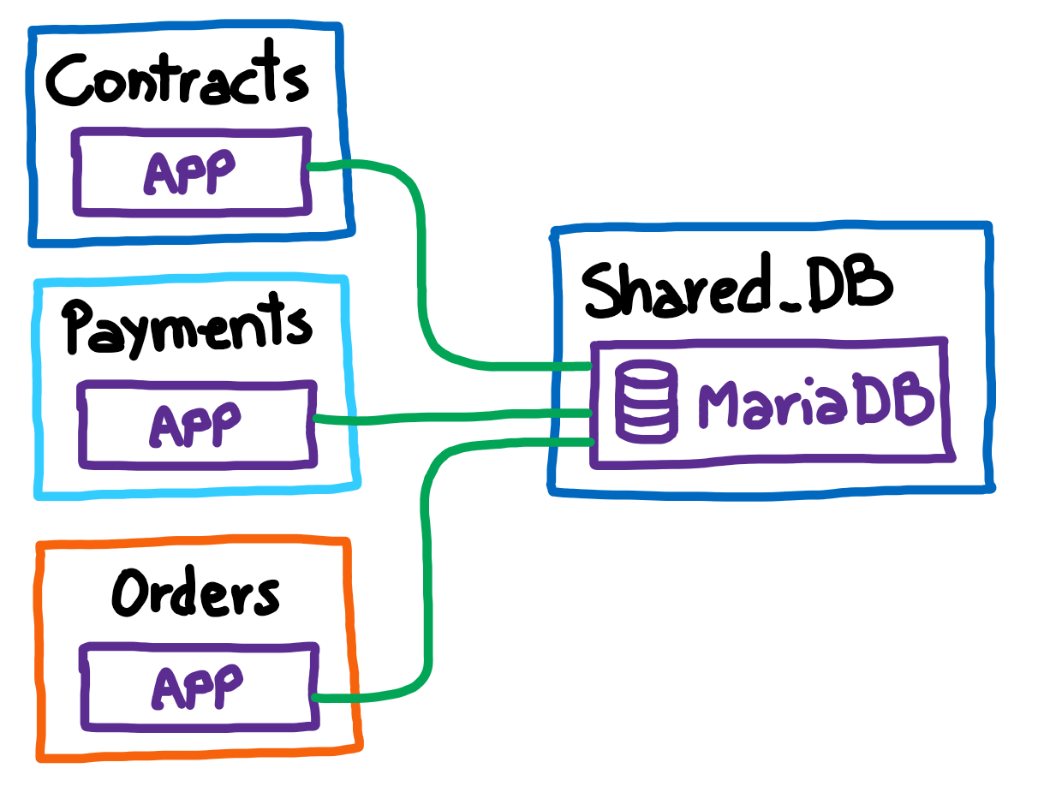
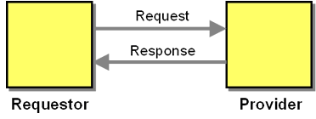
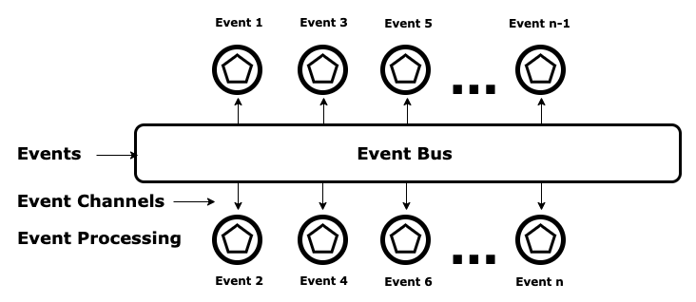
Ausblick
Integrationsstile
Daten-basierte Integration
The shared database
Request/Response-basierte Integration
Remote Procedure Calls
REST
GraphQL
Ereignis-basierte Integration
Event Driven Architectures
Reactive Programming

Slide 6



Ereignisgesteuerte Architekturen (EDA)
Dezentrale Architekturen
Eine ereignisgesteuerte Architektur (EDA) ist ein Architekturmuster, bei dem die Kommunikation und die Verarbeitung zwischen verschiedenen Anwendungen und Diensten durch Ereignisse oder Nachrichten ausgelöst wird.
Ereignisse können von Benutzern, Geräten, anderen Systemen oder Diensten generiert werden und ausgelöst werden, um eine bestimmte Aktion auszulösen oder Informationen auszutauschen.
EDA ist eine dezentrale Architektur, bei der jede Anwendung oder jeder Dienst unabhängig von anderen agieren und auf Ereignisse (in Echtzeit) reagieren kann.
Dienste müssen sich hierzu untereinander nicht kennen (sehr lose Kopplung).
Im Gegensatz dazu ist ein Request-Response-basierter Ansatz eine zentrale Architektur, bei der Anwendungen oder Dienste Anforderungen an eine zentrale Stelle senden und auf eine Antwort warten. In diesem Modell wird die Kommunikation zwischen Anwendungen oder Diensten durch eine zentrale Schnittstelle koordiniert.

Slide 7
Ereignisgesteuerte Architekturen (EDA)
Vor- und Nachteile
Vorteile
Nachteile
Einfache horizontale Skalierbarkeit da jeder Dienst unabhängig auf Ereignisse in Echtzeit reagieren kann.
Flexibilität EDA ermöglicht eine einfache Integration von Diensten. Neue Dienste können problemlos in das System integriert werden, indem sie einfach Ereignisse senden oder empfangen.
Echtzeitverarbeitung von Ereignissen, da Anwendungen oder Dienste sofort auf Ereignisse reagieren können, anstatt auf eine zentrale Schnittstelle warten zu müssen.
Komplexität EDA ist oft komplexer, da jeder Dienst unabhängig von anderen agiert und auf Ereignisse reagiert. Das erfordert eine verteilte Koordination von Ereignissen zwischen Diensten.
Mangelnde zentrale Kontrolle EDA erfordert daher eine genaue Überwachung der Ereignisse. Dies kann schwieriger sein als bei Request-Response-basierten Ansätzen, bei denen eine zentrale Schnittstelle koordiniert.
Schwierige Fehlerbehebung EDA kann aufgrund der dezentralen Natur der Architektur schwieriger zu debuggen und zu diagnostizieren sein, da Ereignisse von verschiedenen Diensten ausgelöst werden können.

Slide 8
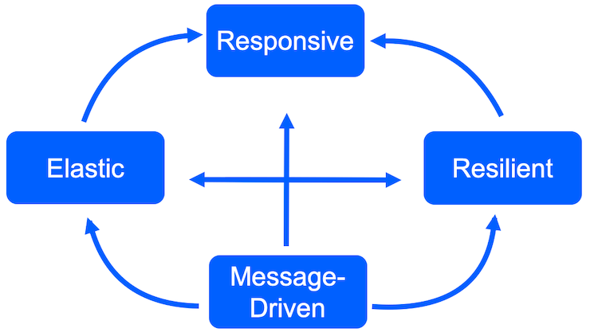
Ereignisgesteuerte Architekturen (EDA)
Das Reaktive Manifest
„Anforderungen, die heute an Computersysteme gestellt werden, sind nur zu erfüllen durch die gleichzeitige Ausrichtung an vier Qualitätseigenschaften, deren Wert bislang nur einzeln betrachtet wurde: Systeme müssen stets antwortbereit (responsive), widerstandsfähig (resilient), elastisch (elastic) und nachrichtenorientiert (message driven) sein. Dann nennen wir sie reaktive Systeme.“
Microservice Architekturen bestehen stets aus mehreren Komponenten und sind daher abhängig von deren Reaktivität.
Deshalb müssen die genannten vier reaktiven Qualitäten in der Architektur einer jeden Ebene des Gesamtsystems berücksichtigt werden.
Hierdurch sind reaktive Subsysteme miteinander komponierbar.
Quelle: https://www.reactivemanifesto.org/de

Slide 9

Reaktive Systeme
Sind nachrichten- oder ereignisbasiert (engl.: message driven)
Das System verwendet asynchrone Nachrichtenübermittlung zwischen seinen Komponenten zur Sicherstellung von deren Entkopplung und Isolation.
Die explizite Verwendung von Nachrichten führt zu ortsunabhängigen Komponenten und erlaubt die transparente Skalierung.
Ortsunabhängigkeit bedeutet, dass Code und Semantik des Programms nicht davon abhängen, ob dessen Teile auf demselben Computer oder verteilt über ein Netzwerk ausgeführt werden
Die Überwachung von Nachrichtenpuffern ermöglicht kontinuierlichen Einblick in das Laufzeitverhalten des Systems.
Nicht-blockierende nachrichtenorientierte Systeme erlauben eine effiziente Verwendung von Ressourcen, da Komponenten beim Ausbleiben von Nachrichten vollständig inaktiv bleiben können.
Quelle: https://www.reactivemanifesto.org/de

Slide 10
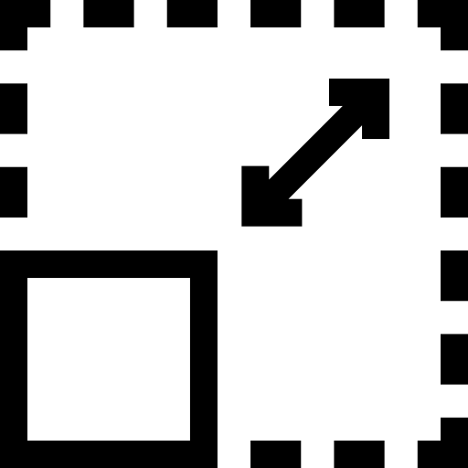
Reaktive Systeme
Sind elastisch (engl.: elastic)
Das System bleibt auch unter sich ändernden Lastbedingungen antwortbereit.
Bei Laständerungen werden automatisch die genutzten Ressourcen angepasst (Up- oder Down-Scaling).
Das System wird in unabhängige Komponenten gegliedert, die auf beliebig viele Ressourcen verteilt werden können (horizontale Skalierbarkeit)
Reaktive Systeme unterstützen die Erfassung ihrer Auslastung zur Laufzeit, um automatisch regelnd eingreifen zu können.
Dank ihrer horizontalen Elastizität können sie auf Speziallösungen verzichten und mit handelsüblichen Komponenten implementiert werden.
Quelle: https://www.reactivemanifesto.org/de

Slide 11
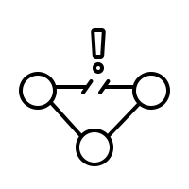
Reaktive Systeme
Sind widerstandsfähig (engl.: reslient)
Widerstandsfähigkeit ist erreichbar durch
Replizieren von Funktionalität
Isolation von Komponenten
Delegation der Wiederherstellungs-Verantwortung
Replikation: Komponenten können mehrfach ausgeprägt werden
Isolation: Der Ausfall eines Teilsystems soll auf dieses begrenzt bleiben, um andere Teilsysteme nicht in ihrer Funktion zu beeinträchtigen
Delegation: Die Wiederherstellung des Normalzustandes wird einer übergeordneten Komponente übertragen, die die geforderte Verfügbarkeit sicherstellt
Quelle: https://www.reactivemanifesto.org/de

Slide 12


Reaktive Systeme
Sind antwortbereit (engl.: responsive)
Antwortbereitschaft ist die Grundlage für Funktion, Benutzbarkeit und Zuverlässigkeit eines Systems
Ziel ist also das ein System zeitgerecht antwortet
Fehler können in verteilten Systemen nur durch die Abwesenheit einer Antwort sicher festgestellt werden
Ohne vereinbarte Timeouts ist die Erkennung und Behandlung von Fehlern nicht möglich
Quelle: https://www.reactivemanifesto.org/de

Slide 13
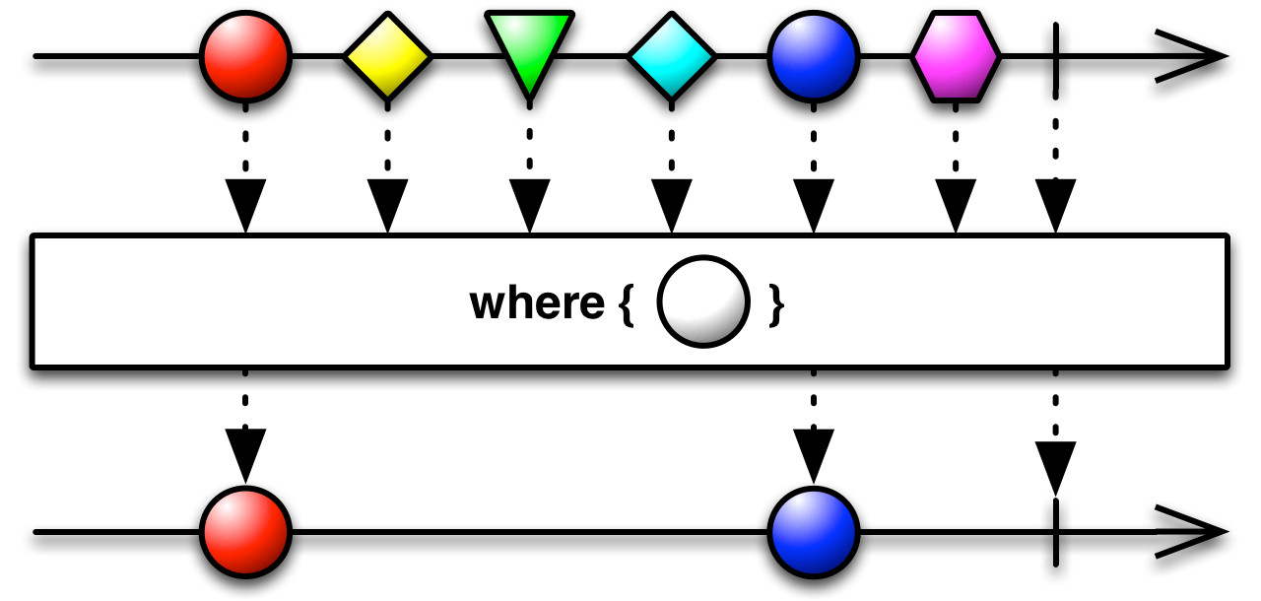
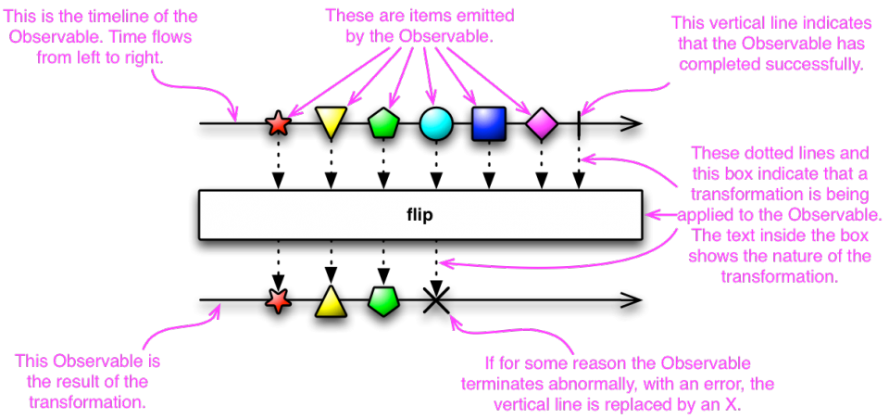
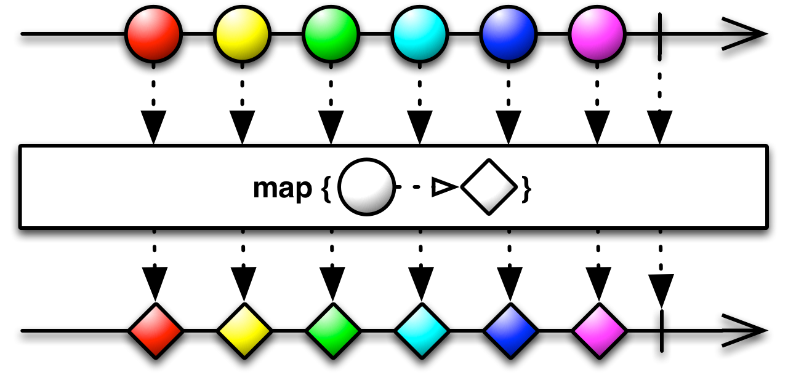
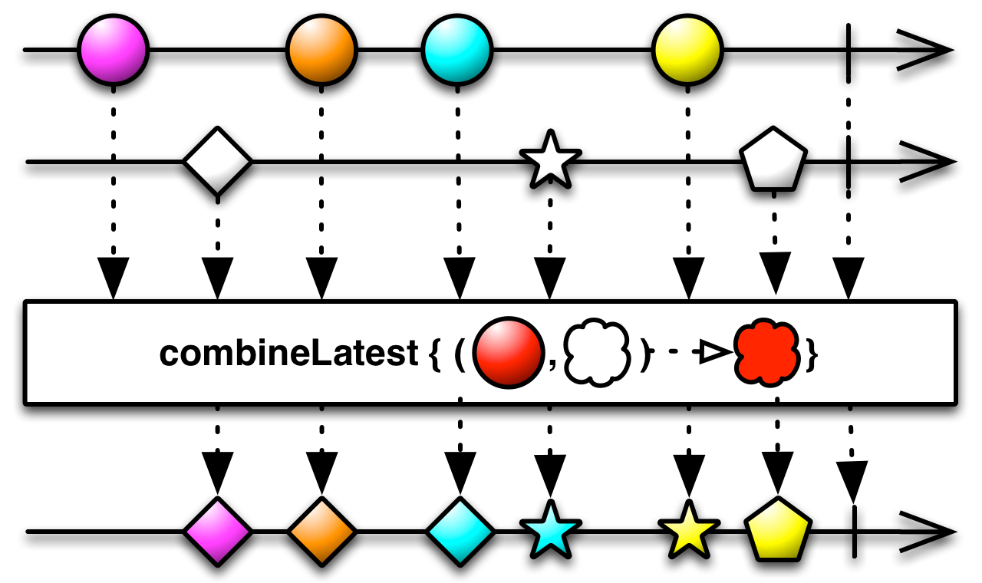
Reactive Programming (Rx)
Reaktive Erweiterungen von Programmiersprachen (RxPython / Java / JS / …)
Beispiele reaktiver Operatoren in RxPY
(Marble Diagrams)
Reaktive Erweiterungen von Programmiersprachen (Rx) sind ein Mechanismus, mit dem die Ergebnisse mehrerer Ereignisströme zusammengeführt und Operationen auf diesem Event-Stream reaktiv ausgeführt werden können.
Im Kern kehrt Rx traditionelle Kontrollflüsse um.
Anstatt nach Daten zu fragen (und auf die Antwort zu warten), beobachtet man das Ergebnis einer Operation und reagiert, wenn sich etwas ändert. Mittels Rx-Bibliotheken können Funktionen (wie filter(), map(), reduce(), uvm.) auf solchen Observables ausgeführt werden.
Verschiedenste Rx-Implementierungen erfahren im Rahmen Event-Driven Architectures steigende Beliebtheit, da es diese Bibliotheken ermöglichen, die Details der asynchronen Ereignisabwicklung zu vereinfachen.
Quelle der Diagramme: https://rxpy.readthedocs.io

Slide 14
AUSBLICK
Microservices
Was ist das für ein Architekturstil?
Vor- und Nachteile von Microservices
Randbedingungen
Lose Kopplung und hohe Kohäsion
Bounded Context und Domain Driven Design
Conways Law
Service Ownership und Team-Strukturen
Integration
Shared Databases, Sync vs. Async, RPC
REST, Services as State Machines (HATEOS)
Versioning
Skalierung von Microservices
Architectural Safety Measures
Scaling
Caching
7 Prinzipien von Microservices
Model Around Business Concepts
Adopt a Culture of Automation
Hide Internal Implementation Details
Decentralize All the Things
Independently Deployable
Isolate Failure
Highly Observable

Slide 15





Kontakt
Disclaimer
Nane Kratzke
+49 451 300-5549
nane.kratzke@th-luebeck.de
kratzke.mylab.th-luebeck.de

